Slide 1




PHÒNG GD & ĐT QUẬN LONG BIÊN
TRƯỜNG MẦM NON HOA SỮA
Đồng hành cùng bé
LĨNH VỰC PHÁT TRIỂN NHẬN THỨC
Đề tài: Tìm hiểu về ngày 20/10
Giáo viên thực hiện: Vũ Thu Hằng
Lứa tuổi: 3- 4 tuổi
Năm học: 2021-2022

Slide 2

Đồng hành cùng bé

Slide 3

Đồng hành cùng bé

Slide 4
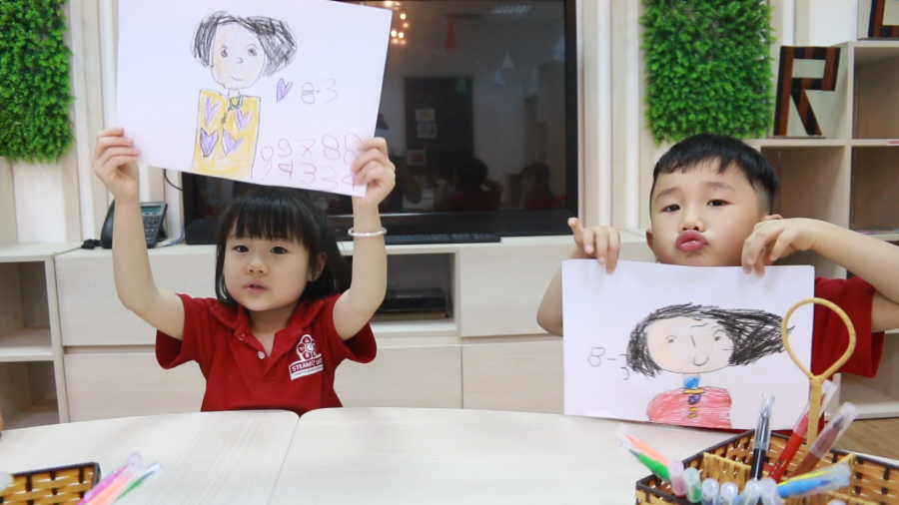
Đồng hành cùng bé
Đồng hành cùng bé

Slide 5
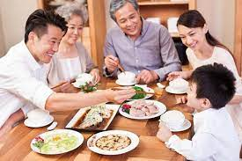
Đồng hành cùng bé
Đồng hành cùng bé

Slide 6
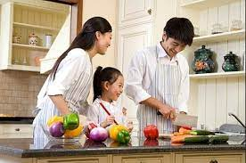
Đồng hành cùng bé
Đồng hành cùng bé

Slide 7
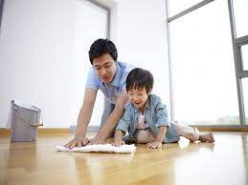
Đồng hành cùng bé

Slide 8
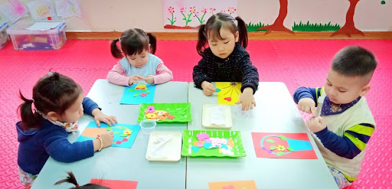
Đồng hành cùng bé

Slide 9

Đồng hành cùng bé

